Slide 1
2017-2018 data processing
2024.03.NN (Tue)
Sol Kim

Slide 2
2017-2018 전수 데이터 분석
주어진 순 데이터는 3921개
여기서 P_number (환자ID)의 개수로 보면 순 환자수는 1463명
중복된 데이터가 많으며, 여러 차례 입원한 환자의 경우 ID는 같지만 입 퇴원 일자가 다르다.
CRE 결과가 양성인 데이터는 89개
중복된 데이터를 제외하면 49명의 환자가 양성
그 중 음성데이터를 함께 가지고 있는 환자는 26명 (2명의 경우 음성-> 양성 -> 음성 판정을 받음)
17년도 입원환자 중엔 29명, 18년도 입원환자 중엔 18명
Notes:
23명의 환자는 첫 검사에서 바로 양성판정을 받음

Slide 3
2017-2018 데이터 정제
정제된 데이터 자료 1599개
주어진 데이터 기간 2017-01-01 to 2018-09-13
양성환자 45명
2017-1 : 13/ 543명
2017-2: 16/ 590명
2018-1 : 14/ 448명
2018-2 : 2명/18명 (9,10,11,12 데이터 없음)
Notes:
23명의 환자는 첫 검사에서 바로 양성판정을 받음

Slide 4
$P^{I}$ : 환자가 감염된 상태로 들어올 확률 ⇒ (검사일자 < 입원일자 or 입원 후 $n = 3$일 이내 검사) & 결과값:양성
$P^{HAI}$: 입원 이후 ICU에서 CRE를 획득할 확률 ⇒ (입원 $n = 3$일 이후 검사 or 퇴원 후 $m = 3$일 이내 검사) & 결과값:양성
기간별 데이터 분석 |  |  |  |  | n = 3 m = 3
 |  | 환자 수 | 양성판정 환자 수 | 검사 시행 시 양성 판정 비율 (%) | P_I | P_HAI
2017-2018 data | 2017년 1/1~6/30 | 543 | 13 | 2.39 | 2 | 11
 | 2017년 7/1~12/31 | 590 | 16 | 2.71 | 4 | 12
 | 2018년 1/1~6/30 | 448 | 14 | 3.13 | 1 | 13
 | 2018년 7/1~9/18 | 18 | 2 | 11.11 | 0 | 2
2021-2023 data | 2021년 1/1~6/30 | 37 | 34 | 91.89 | 11 | 8
 | 2021년 7/1~12/31 | 54 | 52 | 96.30 | 17 | 9
 | 2022년 1/1~6/30 | 56 | 43 | 76.79 | 16 | 7
 | 2022년 7/1~12/31 | 85 | 72 | 84.71 | 21 | 20
 | 2023년 1/1~6/30 | 89 | 42 | 47.19 | 14 | 3
 | 2023년 7/1~12/31 | 207 | 64 | 30.92 | 25 | 7

Slide 6
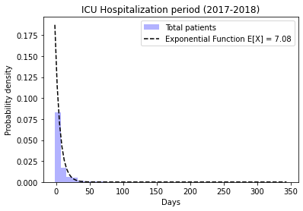
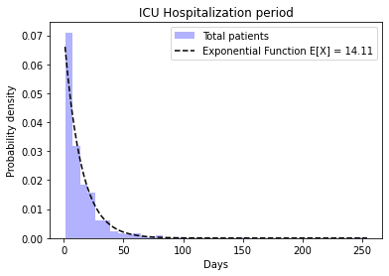
재원 기간 분포

Slide 7
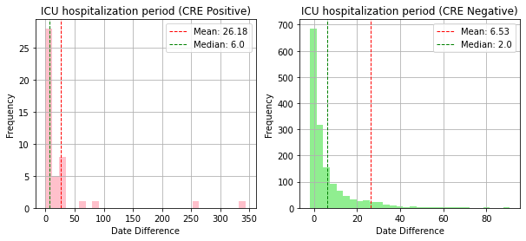
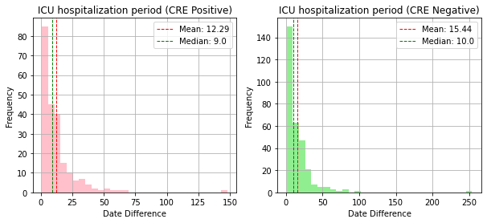
CPE 결과에 따른 재원 기간 분포
2017-2018
CRE (P_I) | 평균 재원기간 | 중간값
Non pre positive | 7.07 | 2
Pre positive | 10.14 | 3
2021-2023
CRE(P_I) | 평균 재원기간 | 중간값
Non pre positive | 15.48
Pre positive | 6.84

Slide 8
기간별 재원 기간 분포
기간별 데이터 분석 |  | 입원 환자 수 | 평균재원기간 | 재원기간 중간값
2017-2018 data | 2017년 1/1~6/30 | 543 | 7.0 | 2
 | 2017년 7/1~12/31 | 590 | 6.26 | 2
 | 2018년 1/1~6/30 | 448 | 8.32 | 4
 | 2018년 7/1~9/18 | 18 | 5.67 | 2
2021-2023 data | 2021년 1/1~6/30 | 37 | 15.95 | 11
 | 2021년 7/1~12/31 | 54 | 16.74 | 11.5
 | 2022년 1/1~6/30 | 56 | 18.96 | 11
 | 2022년 7/1~12/31 | 85 | 13.32 | 10
 | 2023년 1/1~6/30 | 89 | 15.71 | 9
 | 2023년 7/1~12/31 | 207 | 11.45 | 7

